Slide 1

Базы данных sqlite3

Slide 2
Базы Данных
База данных (БД) — это организованная структура, предназначенная для хранения информации. Обычно БД представляются в виде совокупности взаимосвязанных файлов или таблиц, предназначенных для решения конкретной задачи.С понятием БД тесно связано понятие системы управления базой данных (СУБД). СУБД — это комплекс программных средств, предназначенных для создания структуры новой базы, наполнения ее содержимым, редактирования содержимого и визуализации информации.
Весь смысл использования базы данных в том, что когда данных становится больше, чем несколько книг в этом вашем экселе и эти данные внезапно становится невероятно сложно структурировать, а попытки получить полный список приводят среднестатистический компьютер в состояние синего экрана от нагрузки, то в дело вступают СУБД, которые берут на себя это нелегкое и весьма оплачиваемое со стороны крупных предприятий бремя.Короче, СУБД освобождает разработчика от задач хранения, модификации и поиска данных. Его дело — указать, какие данные взять, и что с ними сделать. Все остальное сделает сама СУБД.

Slide 3

Базы данных можно классифицировать исходя из способов организации их хранения и обработки:
Иерархическая. Такую базу данных
можно изобразить в виде дерева, состоящего
из объектов различных уровней.
2. Сетевая. Является обобщением
иерархической, т. е. каждый элемент
вышестоящего уровня может быть связан с
любыми элементами следующего уровня.
3. Реляционная. Такая база данных
организована в виде таблиц, между
которыми установлены связи.

Slide 4
Суть
Основным элементом БД является таблица. Столбцы таблицы БД называются полями, а строки — записями. Первым этапом создания таблицы БД является задание ее структуры, т.е. определение количества и типа полей. Вторым этапом является ввод и редактирование записей в таблицу. БД считается созданной, даже если она пустая.
Поля таблицы просто определяют ее структуру и групповые свойства данных, записываемых в ячейках. Рассмотрим основные свойства полей БД.
Имя поля — определяет как надо обращаться к данным поля (имена используются как заголовки таблиц).
Тип поля — определяет тип данных, которые могут содержаться в данном поле (текстовые, числовые, дата, Memo, денежный, счетчик и др.).
Размер поля — определяет предельную длину данных, которые могут размещаться в поле.
Формат поля — способ форматирования данных в ячейках.

Slide 5
Типы таблиц и ключей в реляционных базах данных.
Реляционные(табличные) базы данных характеризуются наличием некоторых типов таблиц и ключей, позволяющих определить отношения между таблицами.
Определения различных типов реляционных ключей и таблиц:
Базовая таблица - это таблица, которая включает один или несколько столбцов свойств объекта и содержит первичный ключ, который однозначно определяет этот объект.
Промежуточная таблица - не являющаяся базовой (т. к. она не объединяет свойства объекта или не содержит поле первичного ключа), которая используется для обеспечения связей между другими таблицами, называется таблицей отношений. Ключевые поля в таблицах отношений должны быть внешними ключами, связанными с первичными ключами базовой таблицы. Проще говоря, таблица отношений состоит только из внешних ключей и не содержит независимых элементов данных.Первичный ключ.
Первичный ключ состоит из набора значений, которые однозначно определяют запись базовой таблицы. Любому значению первичного ключа должна соответствовать одна и только одна строка таблицы.
Внешние ключи. Внешний ключ — это столбец, значения которого соответствуют значениям первичного ключа другой связанной таблицы.

Slide 6
SQL
Устав от написания бесконечных процедур поиска, вставки, удаления, замены, программисты сообразили переложить эту обязанность на саму СУБД. Для этого они запилили язык структурированных запросов (SQL). Итог очевиден — вместо тысячи строк кода пишется одна строка, которая сделает ровно то, о чем ее просили, а не то, что породил больной разум кодера. Плюсом — все изменения в базе данных выполняются одинаково, что позволяет при правильном администрировании легко и быстро восстановить исходное состояние при сбоях и ошибках.
Теоретически, SQL должен обеспечивать и независимость от платформы, возвращая один и тот же результат для любой СУБД, реализующей её. На практике каждый производитель СУБД добавляет в SQL свои, присущие только этой СУБД фишечки, чем усложняет работу программиста и разработчика СУБД

Slide 7
Разновидности
Существует туева хуча(много) разных СУБД, которые могут отличаться настолько, что не будут понимать SQL друг друга. Или вообще, не являться реляционными и, соответственно, не поддерживать SQL вовсе. Ниже приведены наиболее известные реляционные СУБД.
Oracle
MS SQL Server
PostgreSQL
MySQL
IBM DB2
SQLite - Это не столько СУБД, сколько библиотека, которая позволяет хранить данные в файле, обращаясь в нему как к базе данных с помощью SQL. Там тоже можно создавать таблицы и индексы, выполнять DML и запросы. Удобно в случае, если не хочется возиться с XML или создавать свой формат файла. Ныне имеется практически в каждом телефоне, хотя далеко не всякий разработчик знает, что это именно SQLite прячется за привычными вызовами Android-API.

Slide 8
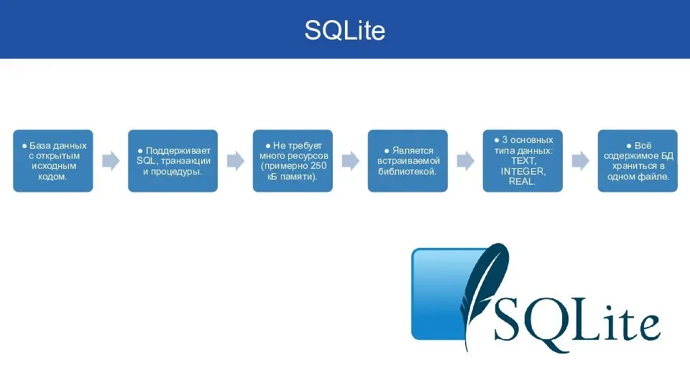
SQLite — компактная встраиваемая реляционная база данных. Исходный код библиотеки передан в общественное достояние. Является чисто реляционной базой данных.
Слово «встраиваемый» означает, что SQLite не использует парадигму клиент-сервер. Т.е. движок SQLite не является отдельно работающим процессом, с которым взаимодействует программа, а предоставляет библиотеку, с которой программа компонуется и движок становится составной частью программы.

Slide 9
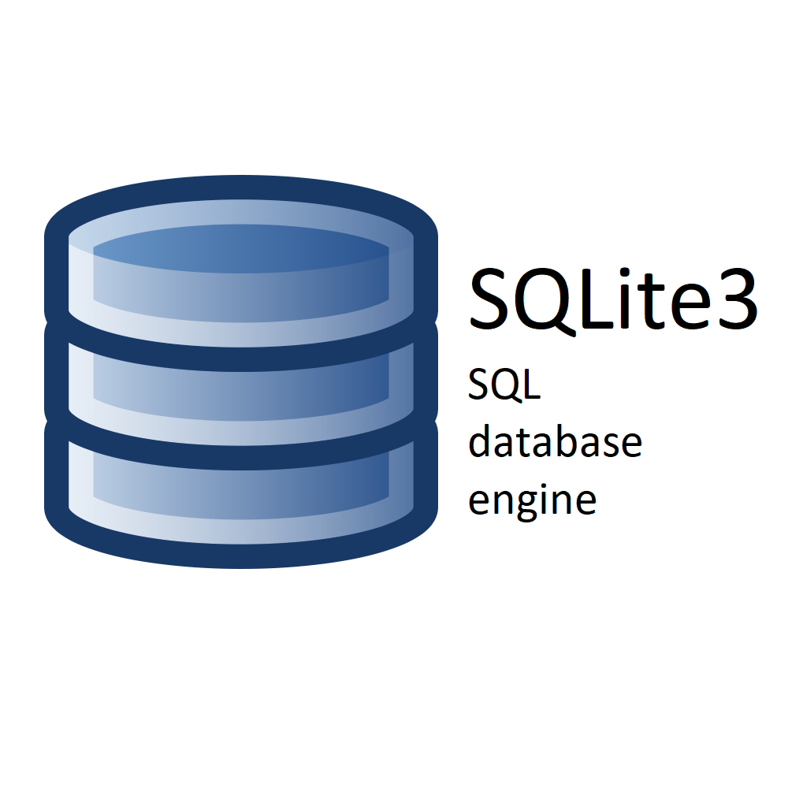
Модуль Python SQLite3 — это легкая библиотека, которая обеспечивает простой способ решения сложной задачи управления базами данных типа SQL. В отличие от других систем баз данных, не требует выделенного серверного процесса. Он сочетает в себе простые в использовании запросы типа SQL для управления базой данных, но использует его для внутреннего хранения объектов наиболее удобным способом

Slide 10
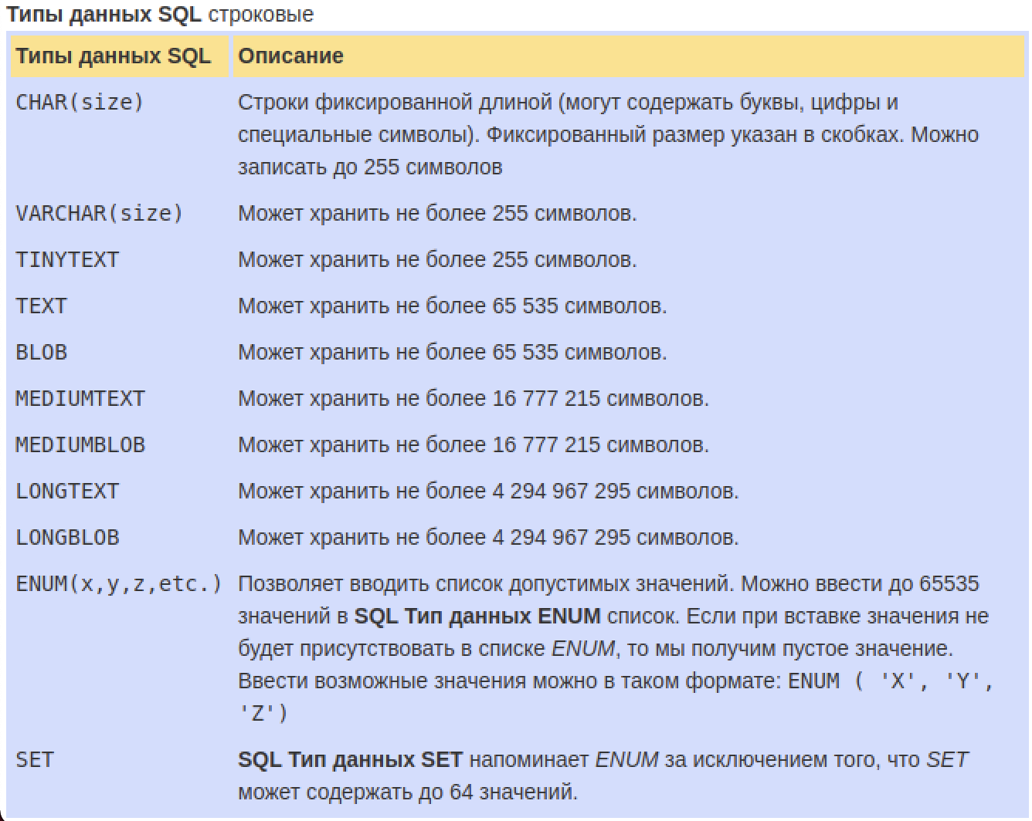
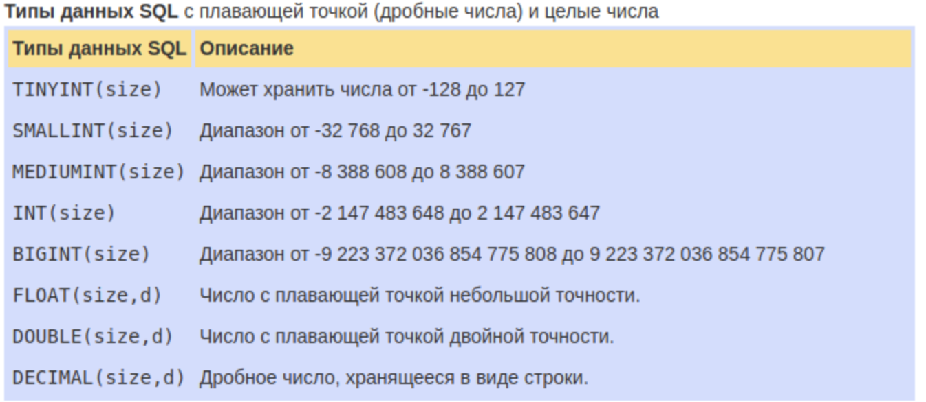
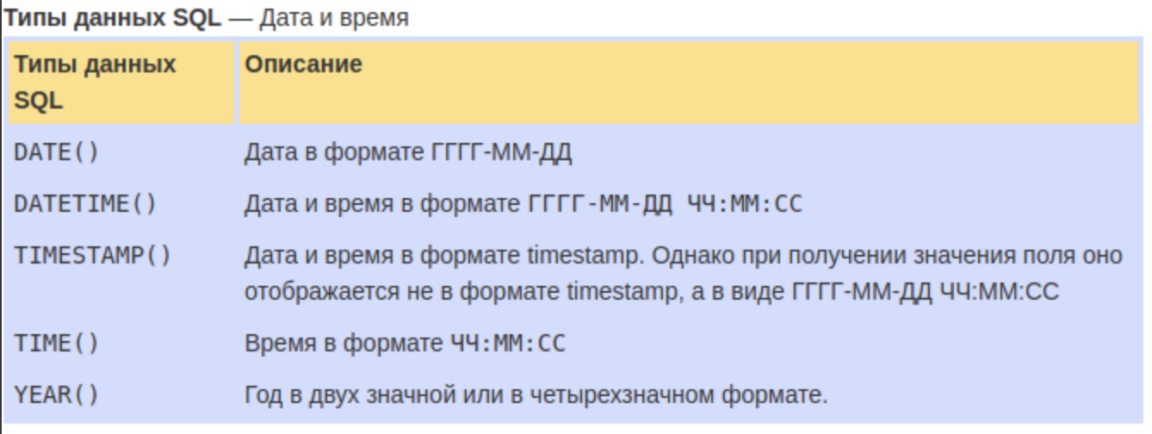
Типы данных

Slide 11
Структура sql-запросов
Общая структура запроса выглядит следующим образом:
SELECT ('столбцы или * для выбора всех столбцов; обязательно')
FROM ('таблица; обязательно')
WHERE ('условие/фильтрация, например, city = 'Minsk'; необязательно')
GROUP BY ('столбец, по которому хотим сгруппировать данные; необязательно')
HAVING ('условие/фильтрация на уровне сгруппированных данных; необязательно')
ORDER BY ('столбец, по которому хотим отсортировать вывод; необязательно')

Slide 12
CREATE TABLE
Для того, чтобы создать таблицу в SQL, используется выражение CREATE TABLE. Он принимает в качестве параметров все колонки, которые мы хотим внести, а также их типы данных.
Давайте создадим табличку с названием "Months", в которой будет три колонки:
id - иными словами, порядковый номер месяца (целочисленный тип или int)
name - название месяца (строка или varchar(10) (10 символов - максимальная длина строки))
days - число дней в конкретном месяце (целочисленный тип или int) Код будет выглядеть вот так:
CREATE TABLE months (id int, name varchar(10), days int);
Также, когда создаются таблицы, принято добавлять так называемый primary key. Это колонка, значения в которой уникальны. Чаще всего primary key колонкой является id, но в нашем случае это может быть и name, так как имена всех месяцев уникальны.

Slide 13
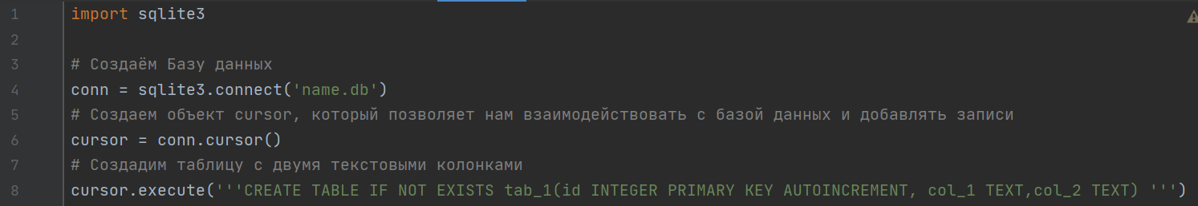
Когда мы говорим «встроенная», это означает, что вам даже не нужно запускать pip install, чтобы получить библиотеку.
Просто импортируйте ее:
Создадим БД.
Далее мы создаем объект cursor, который позволяет нам взаимодействовать с базой данных и добавлять записи, помимо всего прочего. Здесь мы используем синтаксис SQL для создания таблицы:
где name.db – имя БД, tab_1 – имя таблицы. В таблице две колонки типа - TEXT

Slide 14
INSERT
Ввод данных Сделать это можно с помощью команды INSERT. Есть два разных способа использовать INSERT:
Первый способ не подразумевает указания названий колонок, а лишь принимает значения в том порядке, в котором они указаны в таблице.
INSERT INTO months VALUES (1,'January',31);
Первый способ короче второго, однако если в будущем мы захотим добавить дополнительные колонки, все предыдущие запросы работать не будут.
Для решения данной проблемы следует использовать второй способ. Его суть в том, что перед вводом данных мы указываем названия колонок.
INSERT INTO months (id,name,days) VALUES (2,’February',29);
В случае, если мы не укажем одну из колонок, на её место будет записано NULL или заданное значение по умолчанию, но это уже совсем другая история.

Slide 15
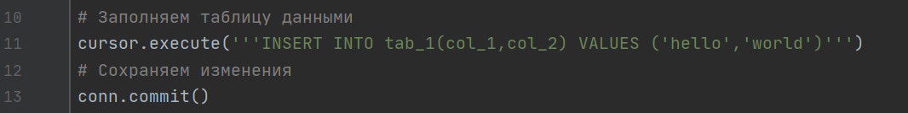
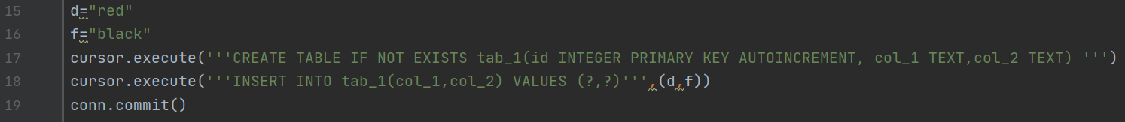
Заполнение Базы данных
Заполнение БД выполняет команда INSERT. Указывается имя таблицы, столбцы, а также данные, которые надо вставить
Также можно заполнять значениями, введенными с клавиатуры, либо заданными переменными. С помощью следующего синтаксиса:

Slide 16
SELECT, FROM
SELECT, FROM — обязательные элементы запроса, которые определяют выбранные столбцы, их порядок и источник данных.
SELECT * FROM characters
Результатом данного запроса будет таблица со всеми данными в таблице characters. Знак звёздочки (*) означает то, что мы хотим показать все столбцы из таблицы без исключений. Так как в базе данных обычно больше одной таблицы, нам необходимо указывать название таблицы, данные из которой мы хотим посмотреть. Сделать это мы можем, используя ключевое слово FROM.
Когда вам нужны лишь некоторые столбцы из таблицы, то вы можете указать их имена через запятую вместо звёздочки.
SELECT name, weapon FROM characters

Slide 17
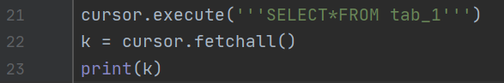
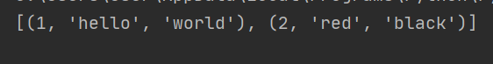
Теперь, когда у нас есть таблица с начальными значениями, давайте запросим таблицу, чтобы получить все ее строки. Мы не можем просто напечатать объект курсора, поэтому нам нужно явно получить атрибуты с помощью cursor.fetchall()
Изначально данные придут в виде списка кортежей:
Каждое значение кортежа – это данные поля таблицы. В каждой таблице создаётся также поле id, которое является уникальным для каждой записи.

Slide 18
WHERE
WHERE — необязательный элемент запроса, который используется, когда нужно отфильтровать данные по нужному условию. Очень часто внутри элемента where используются IN / NOT IN для фильтрации столбца по нескольким значениям, AND / OR для фильтрации таблицы по нескольким столбцам.
IN - сравнивает значение в столбце с несколькими возможными значениями и возвращает true, если значение совпадает хотя бы с одним значением
BETWEEN - проверяет, находится ли значение в каком-то промежутке
LIKE - ищет по шаблону
Фильтрация по одному условию и одному значению:
select * from Customers WHERE City = 'London'
Фильтрация по одному условию и нескольким значениям с применением IN (включение) или NOT IN (исключение):
select * from Customers where City IN ('London', 'Berlin')
select * from Customers where City NOT IN ('Madrid', ‘Berlin','Bern')
Фильтрация по нескольким условиям с применением AND (выполняются все условия) или OR (выполняется хотя бы одно условие) и нескольким значениям:
select * from Customers where Country = 'Germany' AND City not in ('Berlin', 'Aachen') AND CustomerID > 15
select * from Customers where City in ('London', 'Berlin') OR CustomerID > 4

Slide 19
ORDER BY
ORDER BY — необязательный элемент запроса, который отвечает за сортировку таблицы.
Простой пример сортировки по одному столбцу. В данном запросе осуществляется сортировка по городу, который указал клиент:
select * from Customers
ORDER BY City
Осуществлять сортировку можно и по нескольким столбцам, в этом случае сортировка происходит по порядку указанных столбцов:
select * from Customers
ORDER BY Country, City
По умолчанию сортировка происходит по возрастанию для чисел и в алфавитном порядке для текстовых значений. Если нужна обратная сортировка, то в конструкции ORDER BY после названия столбца надо добавить DESC:
select * from Customers
order by CustomerID DESC
Обратная сортировка по одному столбцу и сортировка по умолчанию по второму:
select * from Customers
order by Country DESC, City

Slide 20
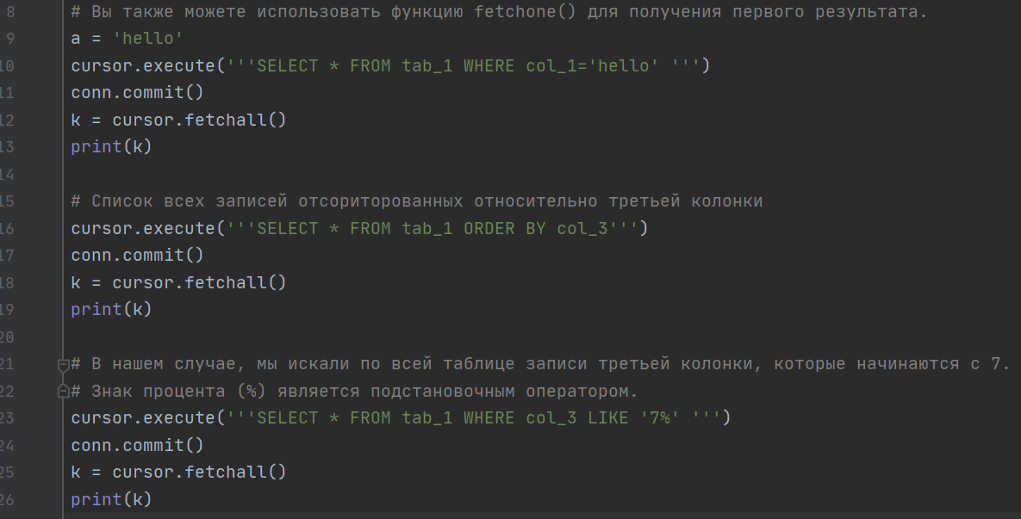
Примеры SELECT

Slide 21
Задание №1 Создайте новую Базу данных. В ней создайте таблицу с тремя полями, два текстовых, одно – целое число. Число запрашивается с клавиатуры, а слова задаются статически. * Выведите каждую запись в отдельную строку

Slide 22
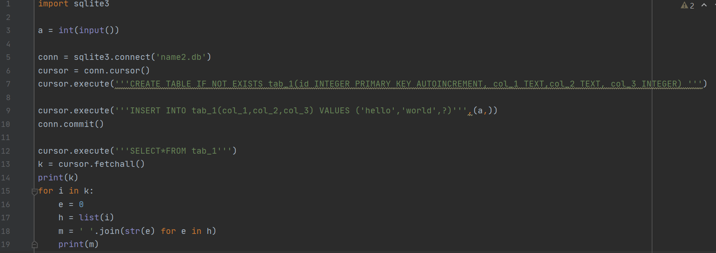
Решение:

Slide 23
DELETE
Удаление записей из таблицы
Удаление записи из таблицы через SQL - очень простая операция. Всё, что нужно - это обозначить, что именно мы хотим удалить.
DELETE FROM tv_series
WHERE id = 4;
Примечание: убедитесь, что используете WHERE, когда удаляете запись из таблицы. Иначе вы удалите все записи из таблицы, сами того не желая.

Slide 24
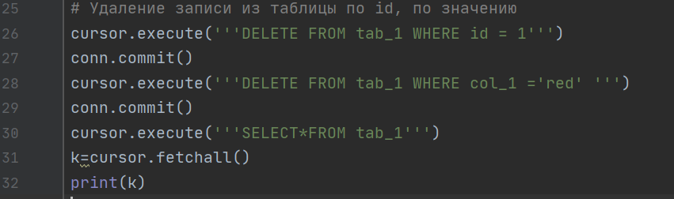
Редактирование и удаление записей
Удаление еще записей. У SQL это занимает всего две строчки. В данном случае, все, что нам нужно сделать, это указать SQLite, из какой таблицы удалить, и какую именно запись при помощи пункта WHERE. Удалять мы можем, как по значению, так и по id.

Slide 25
Задание №2 Создайте новую Базу данных. Поля: id, 2 целочисленных поля Целочисленные поля заполняются рандомно от 0 до 9 Посчитайте среднее арифметическое всех элементов без учёта id Если среднее арифметическое больше количества записей в БД, то удалите четвёртую запись БД

Slide 26
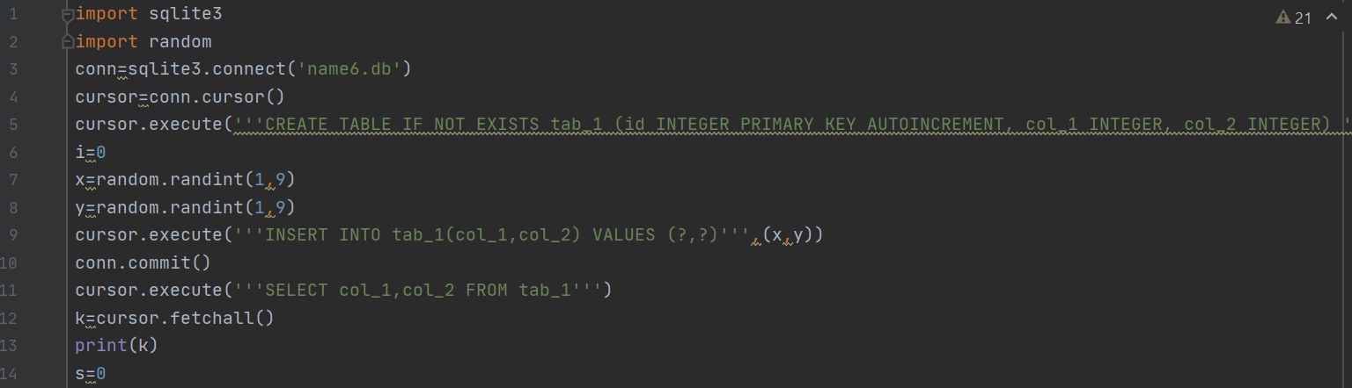
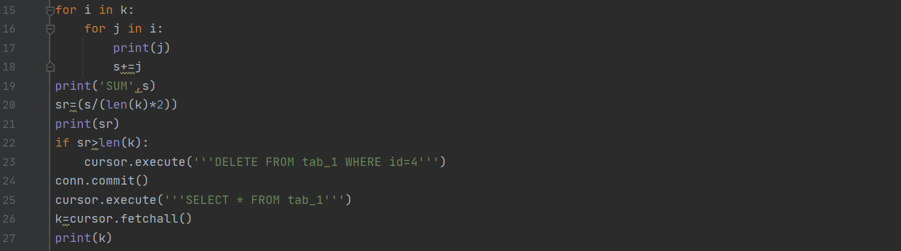
Решение:

Slide 27
UPDATE
Зачастую нам нужно изменить данные в таблице. В SQL это делается с помощью UPDATE.
Использование UPDATE включает в себя:
выбор таблицы, в которой находится поле, которое мы хотим изменить
запись нового значения
использование WHERE, чтобы обозначить конкретное место в таблице
Предположим, у нас есть таблица с самыми высокооценёнными сериалами всех времён. Однако у нас есть проблема: «Игра Престолов» обозначена как комедия и нам определённо нужно это изменить:
UPDATE tv_series
SET genre = 'drama'
WHERE name = 'Game of Thrones';

Slide 28
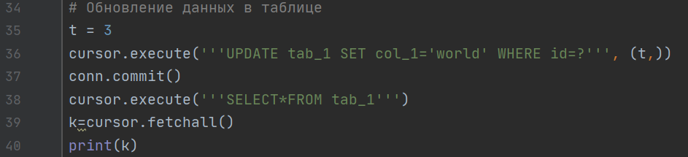
Возможность обновлять записи в вашей базе данных это ключ к тому, чтобы ваши данные велись аккуратно, и был полный порядок. Если вы не можете редактировать данные, тогда ваша база станет бесполезной достаточно скоро.
Здесь мы использовали команду SQL UPDATE, чтобы обновить таблицу альбомов. Здесь вы можете использовать команду SET, чтобы изменить поле.

Slide 29
Задание №3 Создайте новую Базу данных Поля: id, 2 целочисленных поля Целочисленные поля заполняются рандомно от 0 до 9 Выберите случайную запись из БД Если каждое число данной записи чётное, то удалите эту запись, если нечётное, то обновите данные в ней на(2,2)

Slide 30
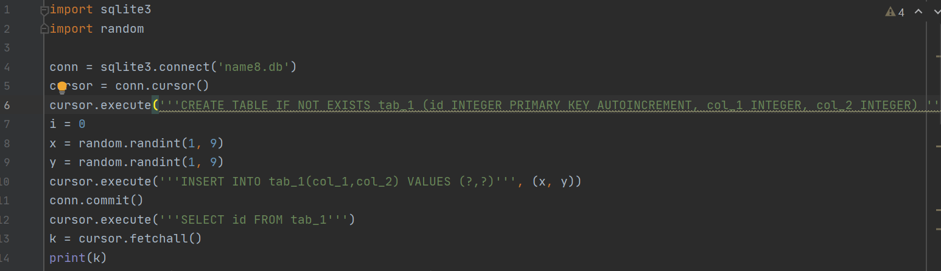
Решение:

Slide 31
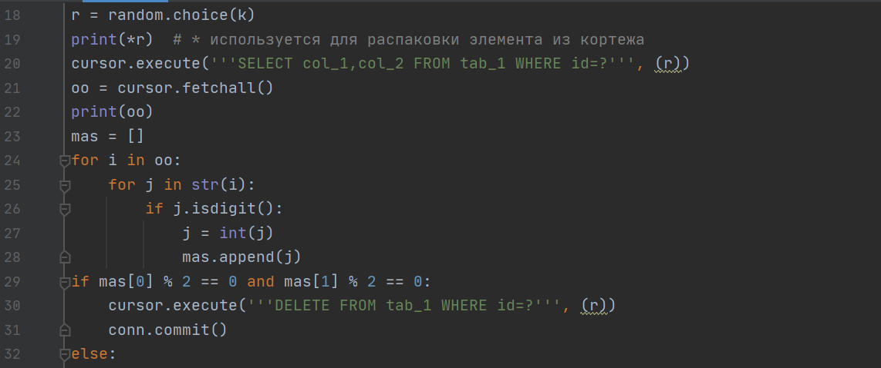
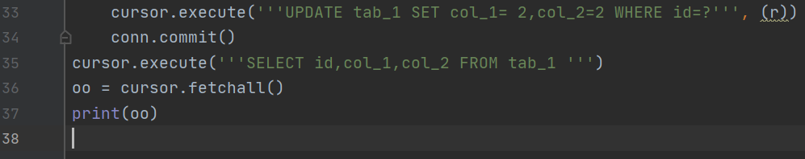

Slide 32
Задание №4 Создайте метод класса для работы с БД В БД Если передан 1 аргумент, вставить в таблицу запись с числом 3 Если переданы 2 аргумента: проверить или второй аргумент является числом. Если условие верно, то удалить первую запись с БД Если переданы 2 аргумента, их значения не известны, а 3 является числом, то обновить на число 77 запись 3.

Slide 33
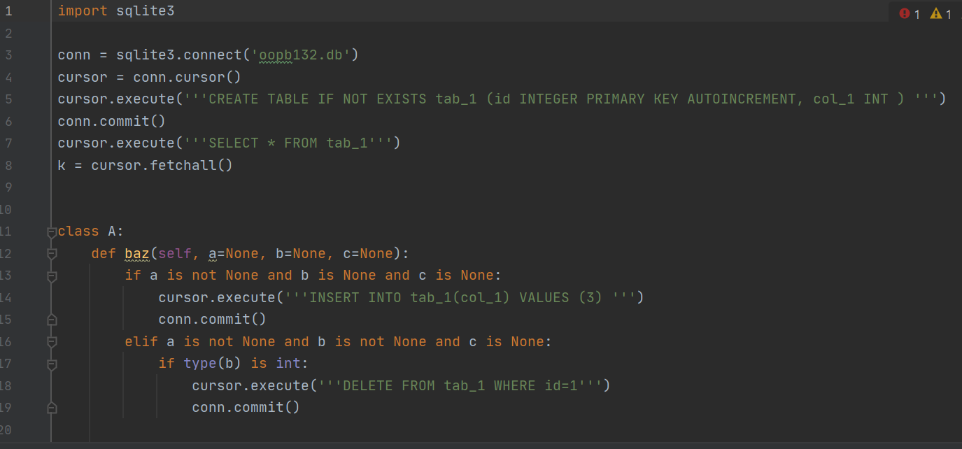
Решение:

Slide 34
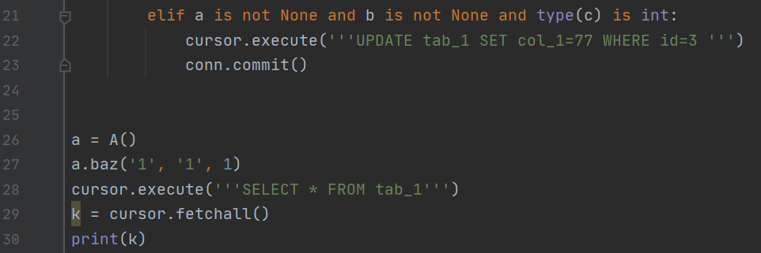
Решение:

Slide 35
import sqlite3 as sql
class DBWorker:
def __init__(self, db_name):
self.cur_db = sql.connect(db_name)
self.cursor = None
self.result = None
def connect_db(self):
self.cursor = self.cur_db.cursor()
def use_query(self, query):
self.cursor.execute(query)
self.result = self.cursor.fetchall()
self.cur_db.commit()
def return_result(self):
return self.result
my_db = DBWorker('test.db')
my_db.connect_db()
my_db.use_query("CREATE TABLE product (id integer PRIMARY KEY, name varchar(60), cost float);")
my_db.use_query('INSERT INTO product(name, cost) VALUES("apple", 2.0)')
my_db.use_query('SELECT * FROM product')
my_db.return_result()

Slide 36
Задание №5 Создать таблицу в Базе Данных с тремя колонками(id, 2 - text, 3 - text). Заполнить её с помощью INSERT данными (3 записи). Удалить с помощью DELETE 2 запись. Обновить значения 3-ей записи на: hello world с помощью UPDATE *Записать данные с таблицы в файл в три колонки. Первая – id, вторая и третья с данными.

Slide 37
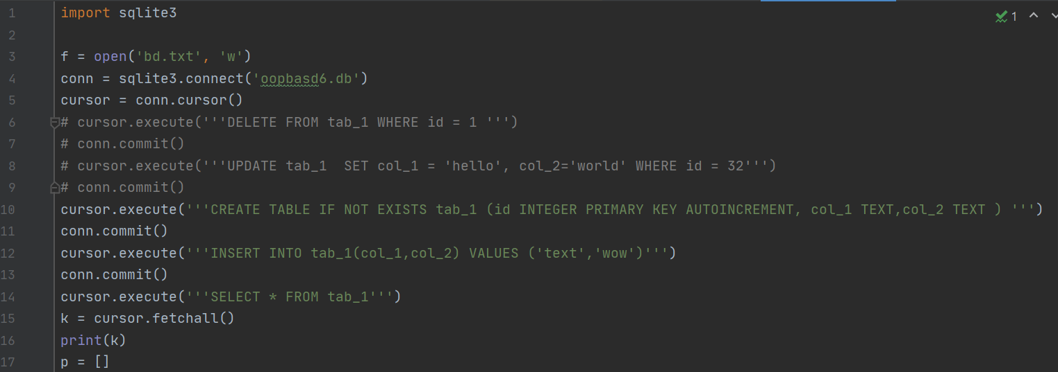
Решение:

Slide 38
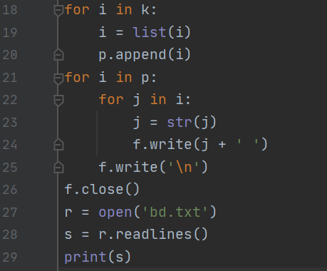
Решение:

Slide 39
GROUP BY
GROUP BY — необязательный элемент запроса, с помощью которого можно задать агрегацию по нужному столбцу (например, если нужно узнать какое количество клиентов живет в каждом из городов).
При использовании GROUP BY обязательно:
перечень столбцов, по которым делается разрез, был одинаковым внутри SELECT и внутри GROUP BY,
агрегатные функции (SUM, AVG, COUNT, MAX, MIN) должны быть также указаны внутри SELECT с указанием столбца, к которому такая функция применяется.
В SQL полно встроенных функций для выполнения разных операций. Мы же покажем вам только наиболее часто используемые:
COUNT() - возвращает число строк
SUM() - возвращает сумму всех полей с числовыми значениями в них
AVG() - возвращает среднее значение среди строк
MIN()/MAX() - возвращает минимальное/максимальное значение среди строк
Группировка количества клиентов по городу:
select City, count(CustomerID) from Customers GROUP BY City
Группировка количества клиентов по стране и городу:
select Country, City, count(CustomerID) from Customers GROUP BY Country, City
Группировка продаж по ID товара с разными агрегатными функциями: количество заказов с данным товаром и количество проданных штук товара:
select ProductID, COUNT(OrderID), SUM(Quantity) from OrderDetails GROUP BY ProductID

Slide 40
HAVING
HAVING — необязательный элемент запроса, который отвечает за фильтрацию на уровне сгруппированных данных (по сути, WHERE, но только на уровень выше).
Фильтрация агрегированной таблицы с количеством клиентов по городам, в данном случае оставляем в выгрузке только те города, в которых не менее 5 клиентов:
select City, count(CustomerID) from Customers group by City
HAVING count(CustomerID) >= 5
В случае с переименованным столбцом внутри HAVING можно указать как и саму агрегирующую конструкцию count(CustomerID), так и новое название столбца number_of_clients:
select City, count(CustomerID) as number_of_clients from Customers
group by City HAVING number_of_clients >= 5
Пример запроса, содержащего WHERE и HAVING. В данном запросе сначала фильтруется исходная таблица по пользователям, рассчитывается количество клиентов по городам и остаются только те города, где количество клиентов не менее 5:
select City, count(CustomerID) as number_of_clients from Customers
WHERE CustomerName not in ('Around the Horn','Drachenblut Delikatessend')
group by City HAVING number_of_clients >= 5

Slide 41
JOIN
JOIN — необязательный элемент, используется для объединения таблиц по ключу, который присутствует в обеих таблицах. Перед ключом ставится оператор ON.
Запрос, в котором соединяем таблицы Order и Customer по ключу CustomerID, при этом перед названиям столбца ключа добавляется название таблицы через точку:
select * from Orders
JOIN Customers ON Orders.CustomerID = Customers.CustomerID
Нередко может возникать ситуация, когда надо промэппить одну таблицу значениями из другой. В зависимости от задачи, могут использоваться разные типы присоединений. INNER JOIN — пересечение, RIGHT/LEFT JOIN для мэппинга одной таблицы знаениями из другой,
select * from Orders
join Customers on Orders.CustomerID = Customers.CustomerID
where Customers.CustomerID >10
Внутри всего запроса JOIN встраивается после элемента from до элемента where

Slide 42

Другие типы JOIN'ов
В сложных базах данных чаще всего у нас есть несколько связанных таблиц. К примеру, у нас есть две таблицы: про видеоигры и про разработчиков.
В таблице video_games есть столбец developer_id, в данном случае он является так называемым foreign_key. Чтобы было проще понять, developer_id - это связывающее звено между двумя таблицами.
Если мы хотим вывести всю информацию об игре, включая информацию о её разработчике, нам необходимо подключить вторую таблицу. Чтобы это сделать, можно использовать INNER JOIN:
SELECT video_games.name, video_games.genre, game_developers.name, game_developers.country FROM video_games INNER JOIN game_developers ON video_games.developer_id = game_developers.id;

Slide 43
AS
Псевдонимы Если вы взгляните на предыдущий пример, то вы заметите, что есть два столбца, названных одинаково: "name". Часто это может запутать. Решением данной проблемы являются псевдонимы. Они, к слову, помогают сделать название столбца красивее или понятнее в случае необходимости.
Чтобы присвоить столбцу псевдоним, можно использовать ключевое слово AS:
SELECT games.name, games.genre, devs.name AS developer, devs.country
FROM video_games AS games
INNER JOIN game_developers AS devs
ON games.developer_id = devs.id;

Slide 44
TRUNCATE
Удаление таблиц
Если мы хотим удалить все данные из таблицы, но при этом оставить саму таблицу, нам следует использовать команду TRUNCATE:
TRUNCATE TABLE table_name;

Slide 45
TRUNCATE
Удаление таблиц
Если мы хотим удалить все данные из таблицы, но при этом оставить саму таблицу, нам следует использовать команду TRUNCATE:
TRUNCATE TABLE table_name;
DROP
В случае, если мы хотим удалить саму таблицу, то нам следует использовать команду DROP:
DROP TABLE table_name;

Slide 46

Домашнее задание
Создать 2 таблицы в Базе Данных
Одна будет хранить текстовые данные(1 колонка)
Другая числовые(1 колонка)
Есть список, состоящий из чисел и слов.
Если элемент списка слово, записать его в соответствующую таблицу, затем посчитать длину слова и записать её в числовую таблицу
Если элемент списка число: проверить, если число чётное записать его в таблицу чисел, если нечётное, то записать во вторую таблицу слово: «нечётное»
Если число записей во второй таблице больше 5, то удалить 1 запись в первой таблице. Если меньше, то обновить 1 запись в первой таблице на «hello»

